Slide 1
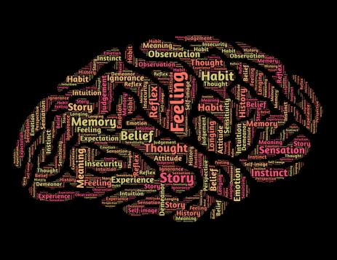
Una Pausa di Consapevolezza…
La mente minduful
E i percorsi di consapevolezza
Funzionano davvero?

Slide 2
Una Pausa di Consapevolezza…
Se si continua a credere che
il percorso e le pratiche di consapevolezza,
soprattutto nel soggetto malato, disagiato, sofferente, sia questo……
No, non funziona, non serve a niente!

Slide 3
Una Pausa di Consapevolezza…
???

Slide 4
Una Pausa di Consapevolezza…
Se non ti porta da non nessuna parte
È attività ludica!
Fermare il pensiero
meditare
Calmare
la mente
Spegnere
la mente

Slide 5
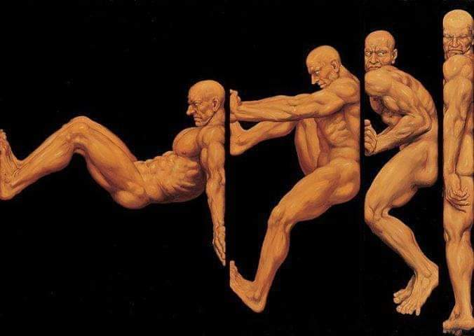
Una Pausa di Consapevolezza…
Intanto interiormente accade …
L’io in lotta con se stesso non vince nulla!

Slide 6
Una Pausa di Consapevolezza…
L ’io in lotta
perde sempre qualcosa:
La salute
Le capacità di recupero
L’ autostima
L’ equilibrio
Gli affetti
…

Slide 7
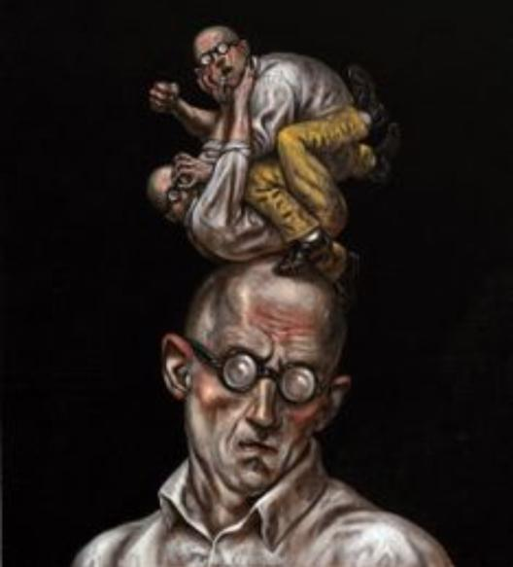
Una Pausa di Consapevolezza…
La confusione,
le paure
I conflitti
L’incostanza
E attuare cambiamenti !
Un percorso di consapevolezza serve a guardare

Slide 8
Una Pausa di Consapevolezza…
L’essere umano è mutevole
Quindi può cambiare !
Può cambiare direzione
Stile di vita
Alimentazione
Percezioni
Emotività
Comportamenti
Basta prenderlo per mano e accompagnarlo
Per questo si chiama percorso!

